Slide 1

«АКВАТЕРАПИЯ, КАК СРЕДСТВО СНЯТИЯ ЭМОЦИОНАЛЬНОГО НАПРЯЖЕНИЯ У ДЕТЕЙ ДОШКОЛЬНОГО ВОЗРАСТА»
Перминова Елена Анатольевна воспитатель МАДОУ д/с №155 города Тюмени

Slide 2
Вода, у тебя нет ни вкуса, ни цвета, ни запаха.
Тебя невозможно описать,
Тобой наслаждаются, не ведая, что ты такое!
Нельзя сказать, что ты необходима для жизни: Ты – сама жизнь!
Ты самое большое богатство на свете!
Антуан де Сент-Экзюпери

Slide 3
Проект направлен на детей дошкольного возраста и их родителей.
В рамках реализации проекта планируется проведение мероприятий, способствующих формированию начальных представлений о ЗОЖ и приобщению дошкольников к познавательному развитию, к ценностям физического и эмоционального развития посредством использования здоровьесберегающей технологии - акватерапия.

Slide 4
ПРОБЛЕМА:
Современному человеку, живущему в сегодняшнее время, необходима ежедневная психологическая разгрузка. Что может сравниться по расслабляющему эффекту с тёплой ванной после напряженного рабочего дня или забавными водными детскими шалостями с разнообразным материалом.

Slide 5
АКТУАЛЬНОСТЬ:
Давно замечено, что для гармонизации человека необходимо взаимодействие с природой во всех ее проявлениях. Одним из уникальных природных компонентов является вода.
Вода в жизни человека играет огромную роль. Она является неотъемлемой составляющей зарождения, развития и существования жизни на Земле.
Структура воды оказывает на человека приятное успокаивающее воздействие, снимает эмоциональное напряжение, помогает сбросить отрицательную энергию и получить положительный заряд бодрости.

Slide 6
Испокон веков, вода, как естественный природный компонент, использовалась целителями при самых различных заболеваниях – от душевных расстройств до тяжёлых физических недугов.
Замечено, что всего насколько минут, проведенных за наблюдением красочных картин подводного мира или морских пейзажей, слушание звуков моря, а также участие в занятиях с водой позволяют отвлечься от неприятных переживаний.

Slide 7
Поэтому в своей работе я решила использовать акватерапию, как средство снятия эмоционального напряжения детей дошкольного возраста.
Акватерапия - это метод коррекции различного рода нарушений, в развитии детей, с применением воды.
Игра с водой – это естественная и самая доступная для каждого ребёнка форма деятельности. Дети получают огромное удовольствие от игр с водой. В воде они любят плескаться, наполнять и опорожнять сосуды, пускать по воде и топить в ней различные предметы.

Slide 8
Игры с водой не только увлекают ребёнка, но и дают возможность лучше узнать окружающий мир неживой природы: самому изучить свойства такого природного компонента, как вода. Вода притягивает как магнит! Она обладает психотерапевтическими свойствами, способствует релаксации, расслаблению. С другой стороны, она может не просто заинтересовать, но и развлечь ребёнка, поднять эмоциональный настрой. Все это создаёт благоприятную почву для развития эмоциональной сферы малышей.

Slide 9
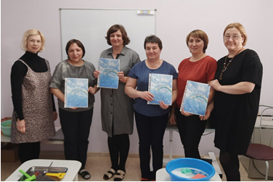
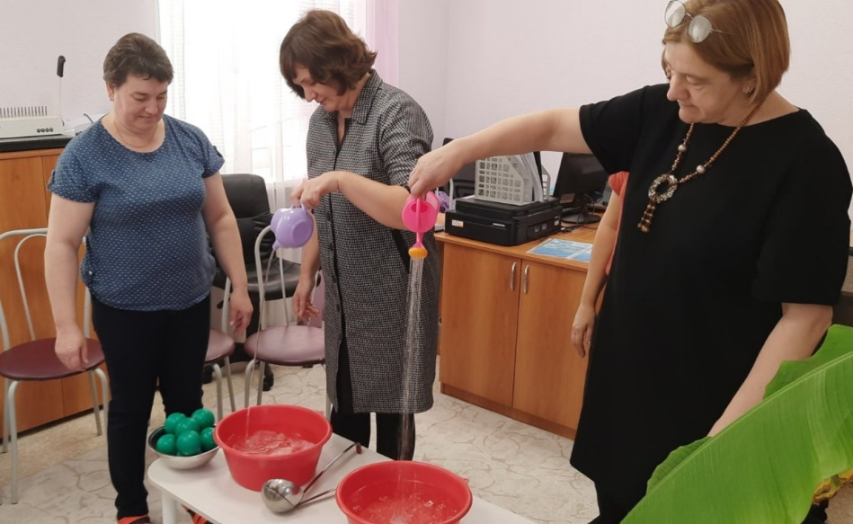
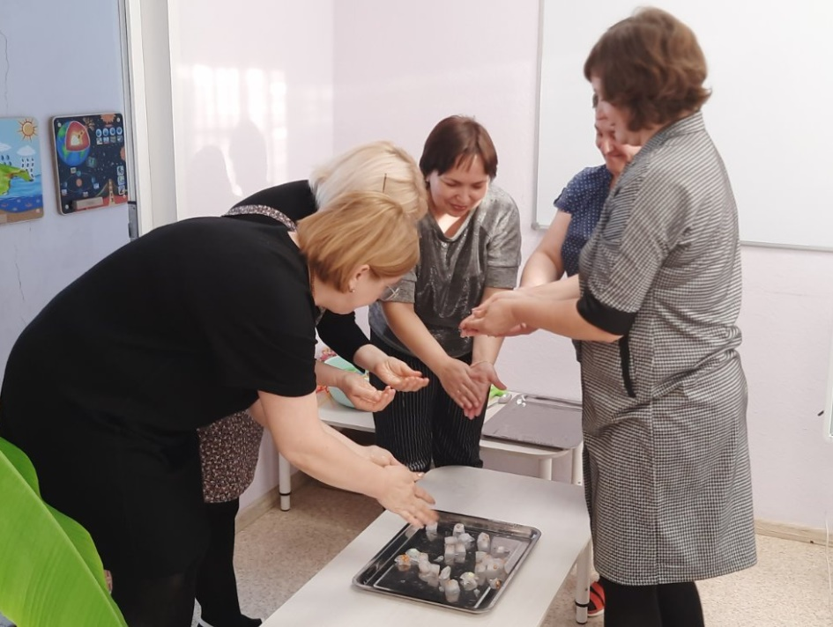
МАСТЕР – КЛАСС ДЛЯ ПЕДАГОГОВ
«АКВАТЕРАПИЯ, КАК СРЕДСТВО СНЯТИЯ ЭМОЦИОНАЛЬНОГО НАПРЯЖЕНИЯ ДЕТЕЙ ДОШКОЛЬНОГО ВОЗРАСТА»

Slide 10
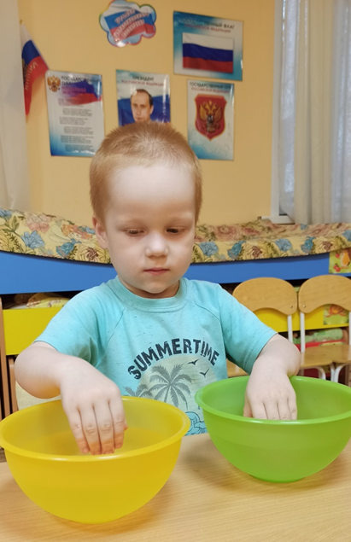
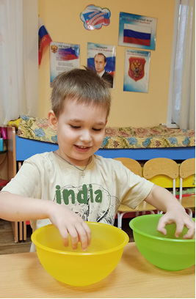
ИГРА «ХОЛОДНО - ГОРЯЧО»

Slide 11
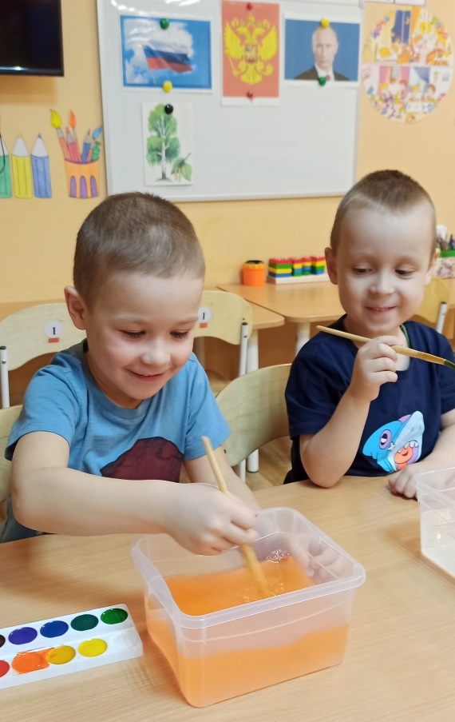
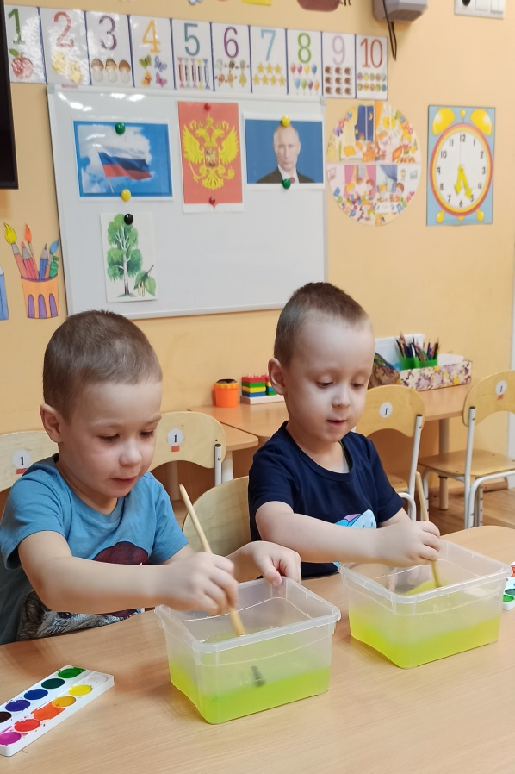
ИГРА «РАЗНОЦВЕТНАЯ ВОДА»

Slide 12
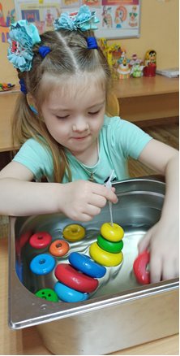
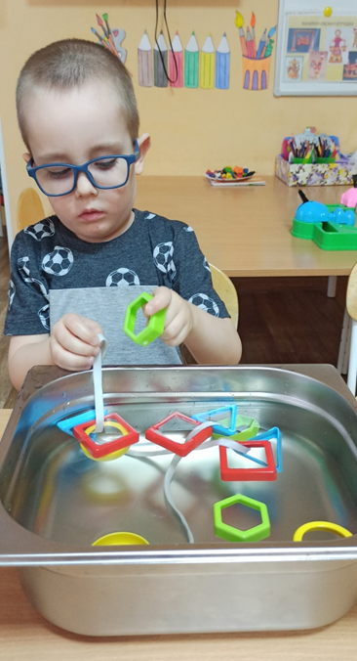
ИГРА «СОБЕРИ БУСЫ»

Slide 13
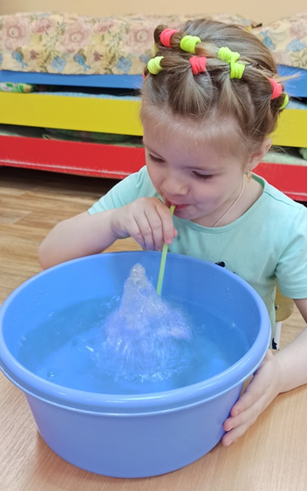
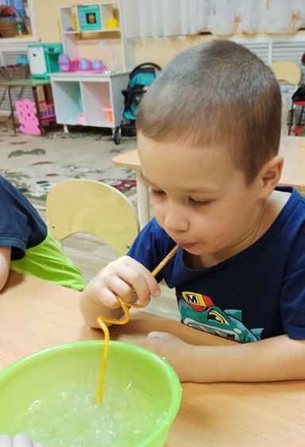
ИГРА «ПУЗЫРИ»

Slide 14
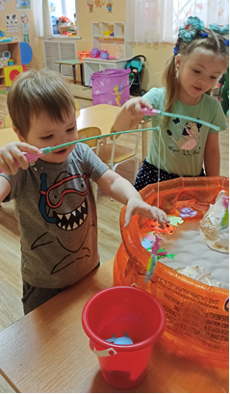
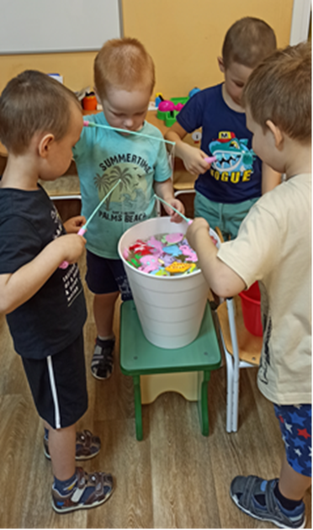
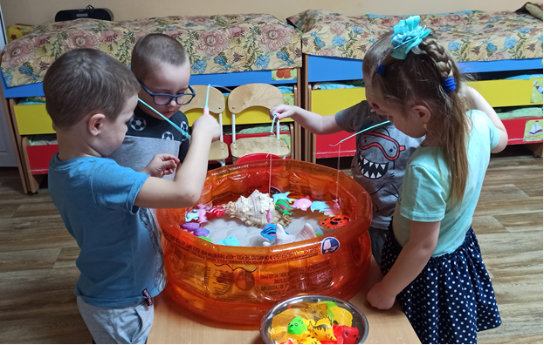
ИГРА «РЫБАЛКА»

Slide 15
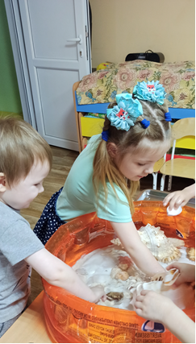
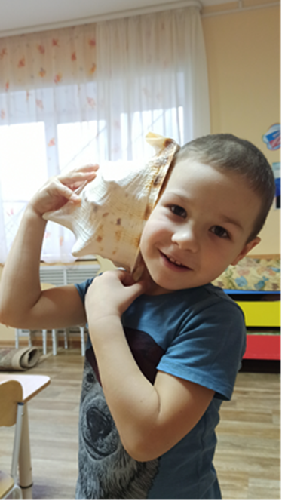
ИГРА «МОРСКИЕ СОКРОВИЩА»

Slide 16
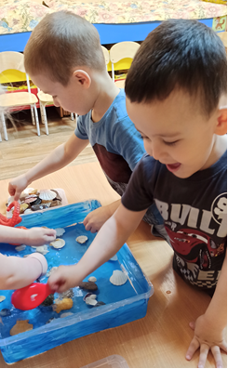
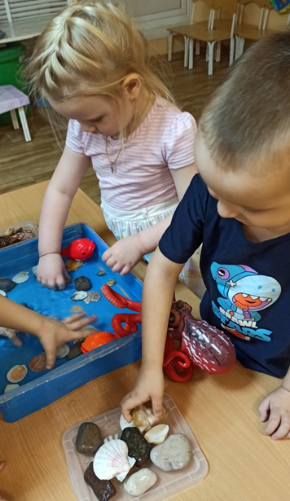
ИГРА «ДОСТАНЬ РАКУШКУ»

Slide 17
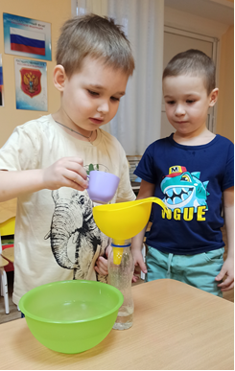
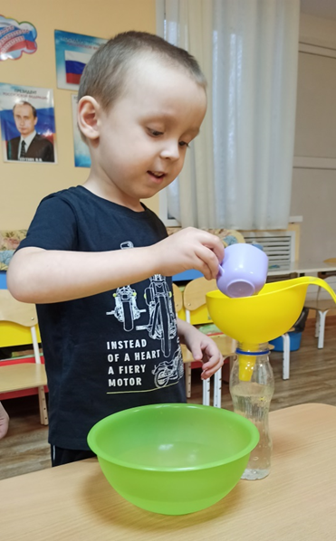
ИГРА «ВОРОНКА»

Slide 18
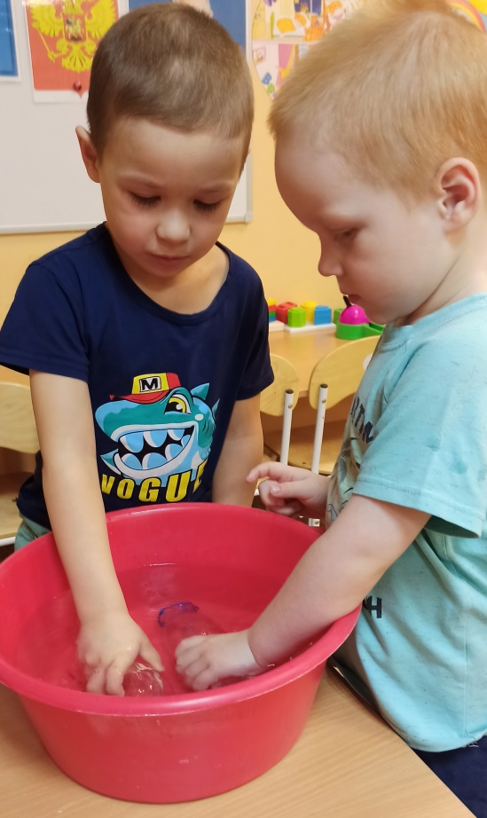
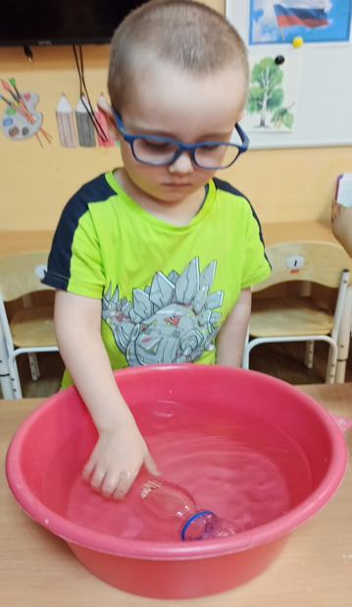
ИГРА «ПОДВОДНАЯ ЛОДКА»

Slide 19
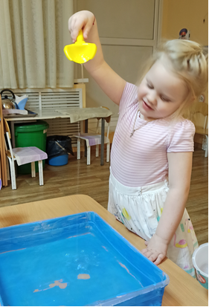
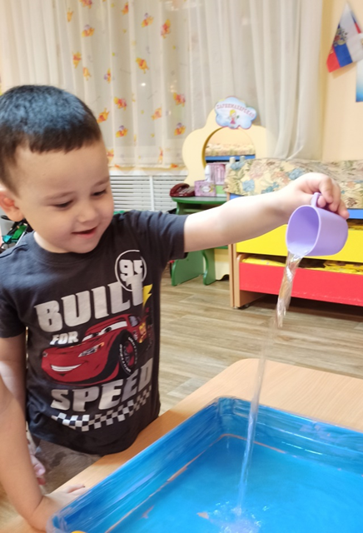
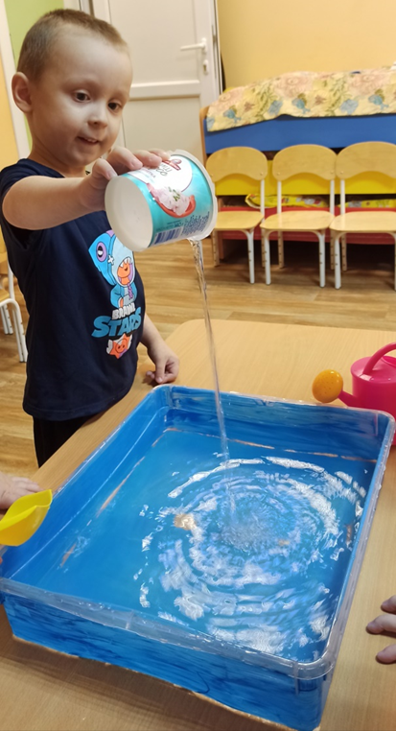
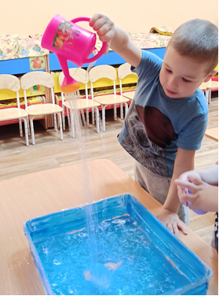
ИГРА «ВОДОПАД»

Slide 20
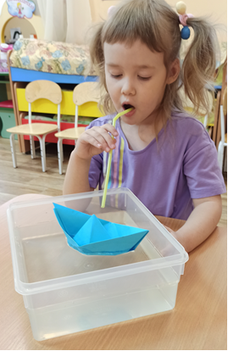
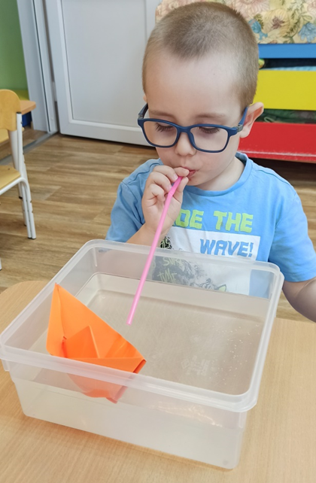
ИГРА «ЛОДОЧКА ПЛЫВИ»

Slide 21
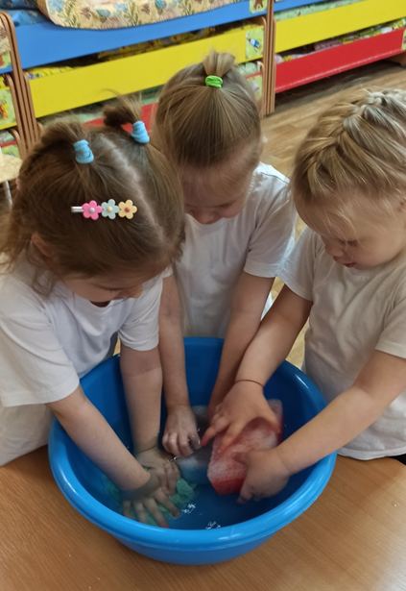
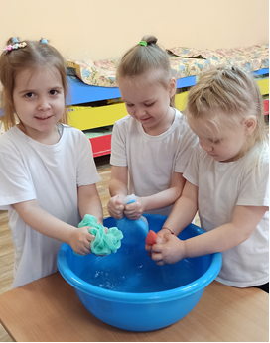
ИГРА «ВЫЖМИ ГУБКУ»

Slide 22
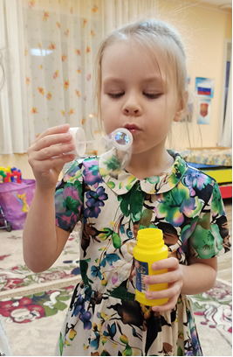
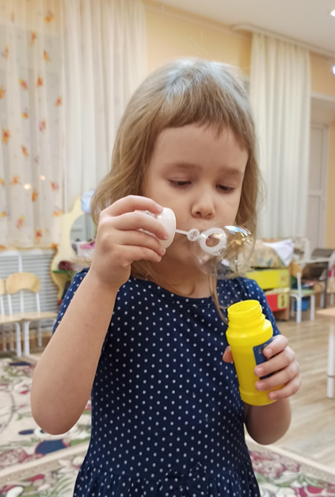
ИГРА «МЫЛЬНЫЕ ПУЗЫРИ»

Slide 23
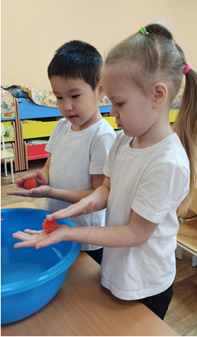
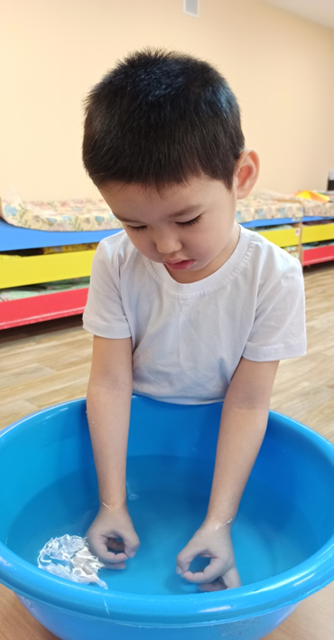
ИГРА «ПАЛЬЧИКОВЫЕ ИГРЫ В ВОДЕ»

Slide 24
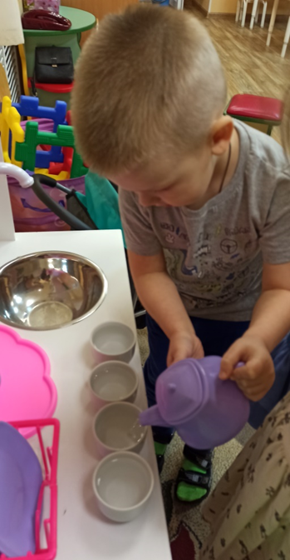
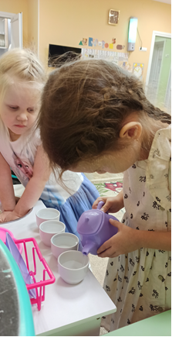
ИГРА «НЕПРОЛИВАЙКА»

Slide 25
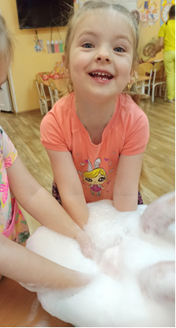
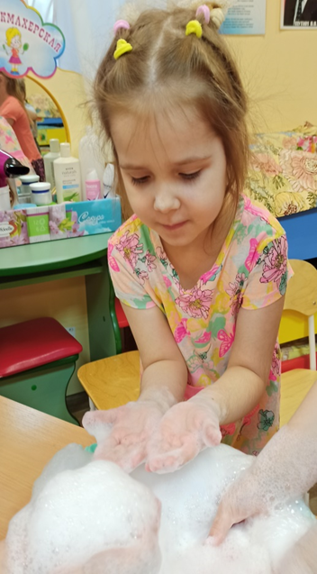
ИГРА «ПЕНА ПУШИСТАЯ»

Slide 26
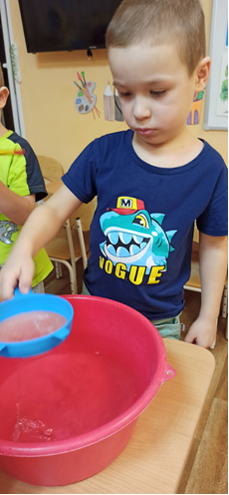
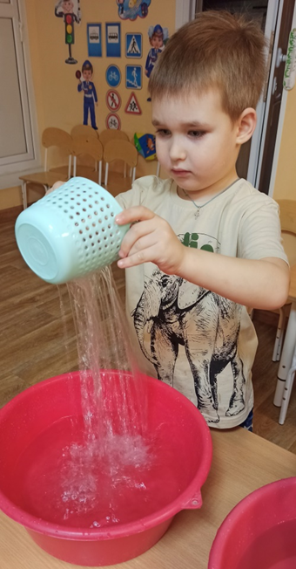
ИГРА «СИТО»

Slide 27
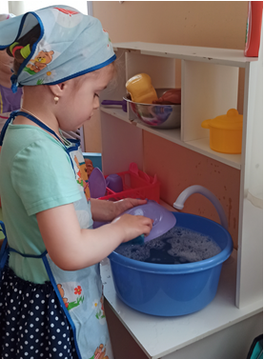
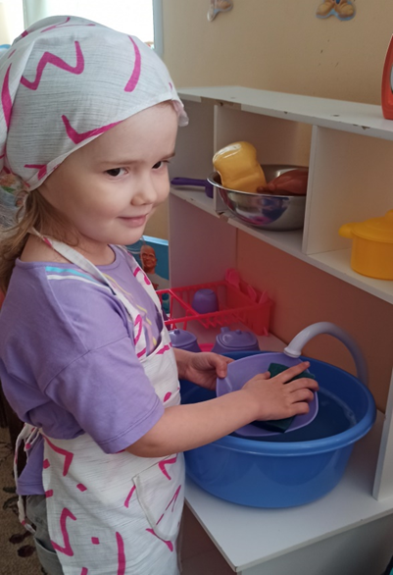
ИГРА «ХОЗЯЮШКА. МЫТЬЁ ПОСУДЫ»

Slide 28
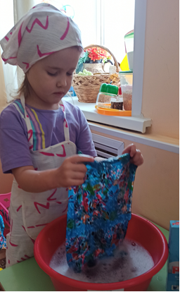
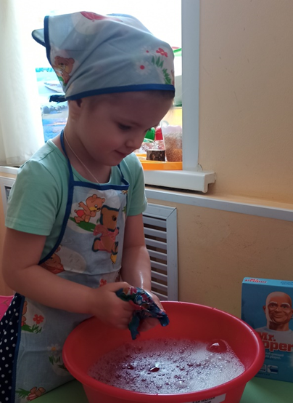
ИГРА «ХОЗЯЮШКА. СТИРКА»

Slide 29
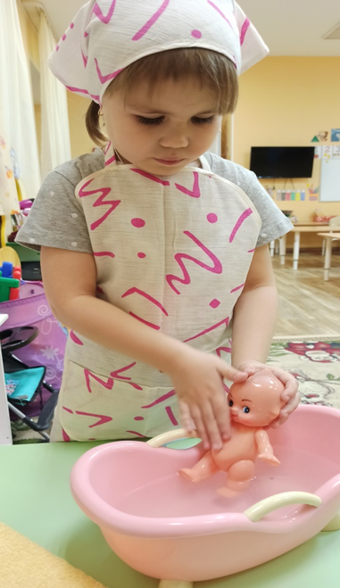
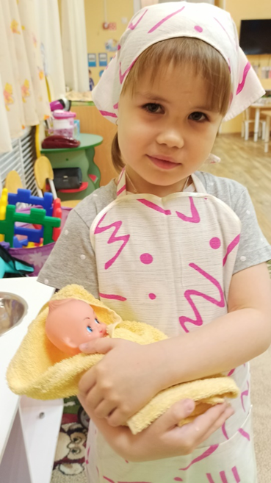
ИГРА «ХОЗЯЮШКА. КУПАНИЕ МАЛЫША»

Slide 30
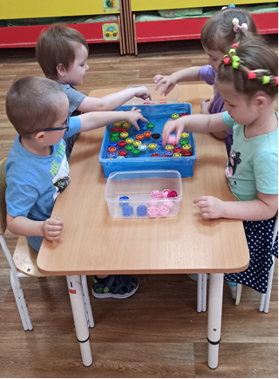
ИГРА «РАЗЛОЖИ ПО ЦВЕТУ»

Slide 31
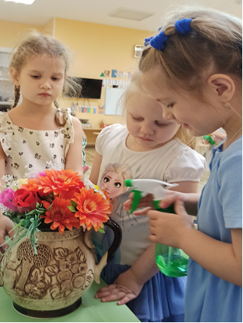
ИГРА «БРЫЗГАЛКА»

Slide 32
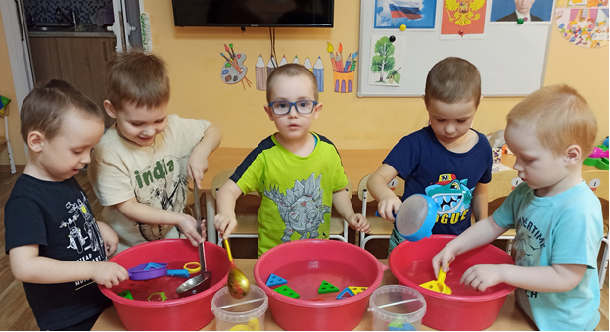
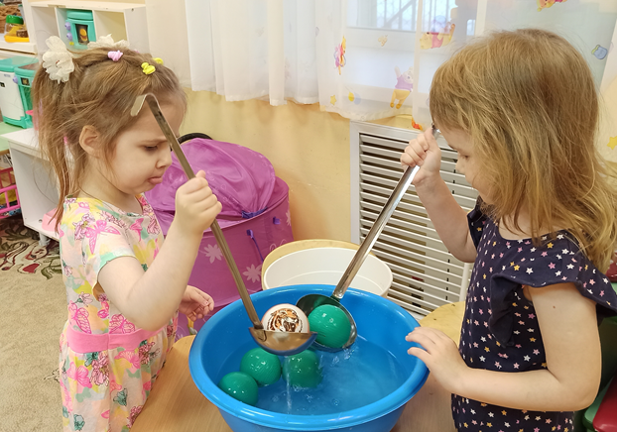
ИГРА «ДОСТАНЬ ИГРУШКУ»

Slide 33

ИГРА «ПОЛЕЙ ЦВЕТЫ»

Slide 34

ИГРА «КОРАБЛИКИ»

Slide 35


ИГРА «ДА ЗДРАВСТВУЕТ МЫЛО ДУШИСТОЕ!»

Slide 36

ИГРА «УМЫВАЛОЧКА»

Slide 37


«ГИДРОМАССАЖ НОГ»

Slide 38


ИГРА «ЦВЕТНЫЕ ЖЕМЧУЖИНЫ»

Slide 39


ИГРА «ПОИСК СОКРОВИЩ»

Slide 40


ИГРОВОЕ УПРАЖНЕНИЕ
«МОЙСЯ МЫЛО НЕ ЛЕНИСЬ»

Slide 41



БЕСЕДА
«ПОЧЕМУ НУЖНО МЫТЬ РУКИ?»

